Slide 1
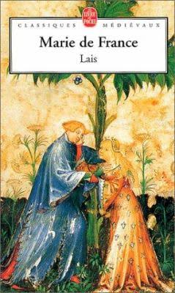
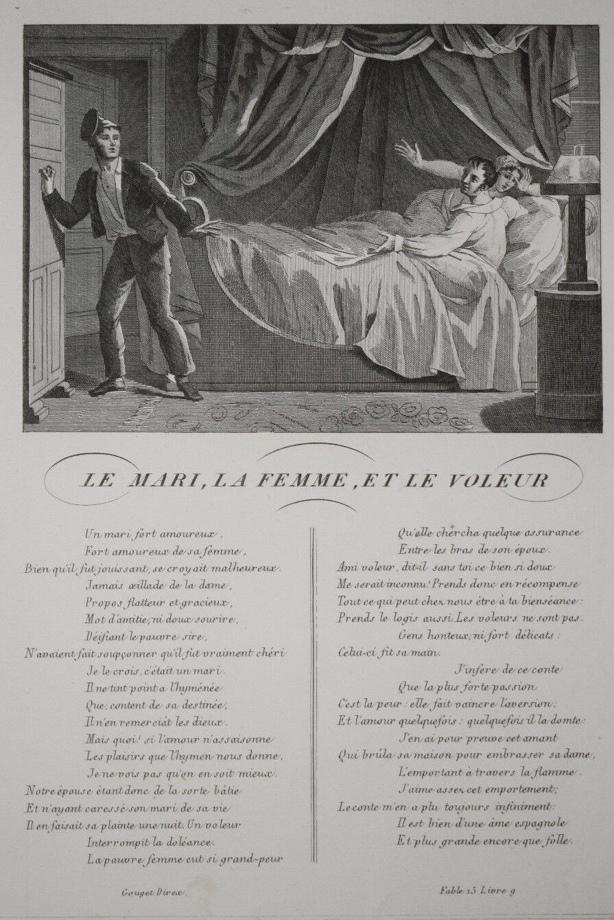
Le Lai du Rossignol, Marie de France
Contexte de l’activité
Niveau 2de
Objet d’étude:
La poésie du Moyen-Âge au XVIIIe siècle
Titre de la séquence : Aimer ou se marier en poésie?
Notes:
1

Slide 2
Pourquoi choisir le « Lai du rossignol »?
1. Le plaisir de travailler sur l’univers médiéval: les passages magnifiques sur la reverdie.
3. Aborder la poésie par un texte proche du genre narratif où la question de la forme est presque évacuée, ce qui débarrasse les élèves de leurs réflexes souvent formalistes devant un poème (compter les syllabes, repérer les rimes etc.).
2. Un texte qui permet néanmoins une réflexion sur le pouvoir de la poésie, par le symbole du Rossignol. Dans l’imaginaire amoureux le chant du rossignol est un symbole antique de l’amour mais aussi de sa fragilité, de la mort qui nous en prive.
Ce lai propose une mise en abyme de l’écriture poétique et établit un lien entre l’écrit et le sentiment d’un manque amoureux qu’il tente de combler. « Le lai du rossignol » apparaît donc comme un manifeste en faveur de la poésie.

Slide 3
Les difficultés du texte pour les élèves
Leurs appréhensions devant la poésie.
Un texte long.
Un univers culturel méconnu des élèves: le vocabulaire, des valeurs liées au contexte socio-culturel de l’époque (les codes chevaleresques, l’amour courtois, le mariage au Moyen-Âge), les connaissances liées au genre du lai.
Difficultés d’interprétation: dimension symbolique du texte et esthétique de la suggestion et du silence liée à la forme brève et dense du lai.

Slide 4
La démarche en classe
1. Présentation magistrale de Marie de France et des troubadours à l’aide de documents visuels.
2. Lecture orale du début du texte qui n’est pas distribué aux élèves. Coupure volontaire au moment où les soupçons du mari naissent:
« A ces mots, le seigneur a ri
Avec colère et raillerie.
Il s’est dit qu’il va le piéger,
Le rossignol, et l’attraper »
3. Vérification de la compréhension globale à l’oral: l’époque, le lieu, les personnages principaux et le début de l’histoire.
4. Travail d’écriture: imaginer la suite de l’histoire. Pendant que les élèves travaillent, on peut diffuser de la musique de troubadour. Collecte des travaux

Slide 5
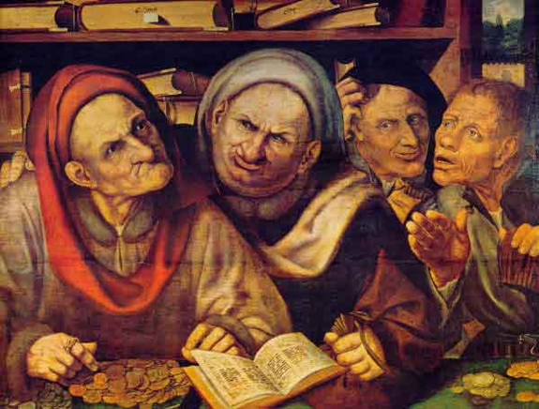
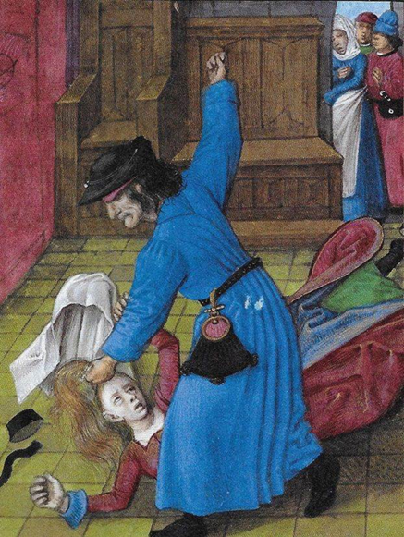
4. Retour sur les suites imaginées par les élèves, qui permettent de revenir sur des problèmes de compréhension et de lancer l’interprétation.
a) Des erreurs sur le contexte historique et les valeurs associées
Le chevalier perdit patience et lui proposa une grosse somme d’argent contre son départ.
Il se rendit chez le voisin et lui expliqua tout ce qu’il savait, il lui proposa un deal.

Slide 6
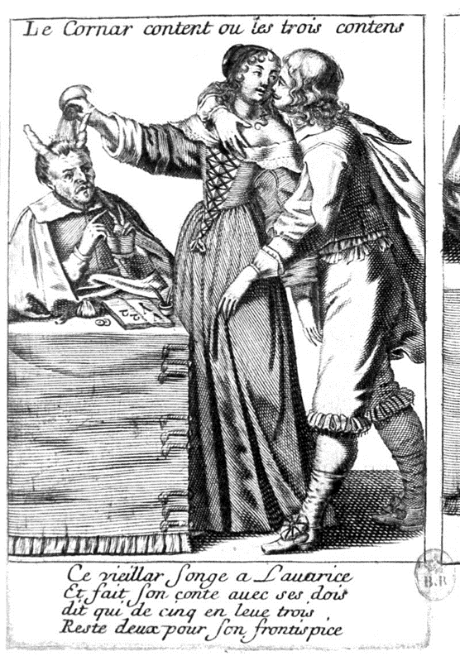
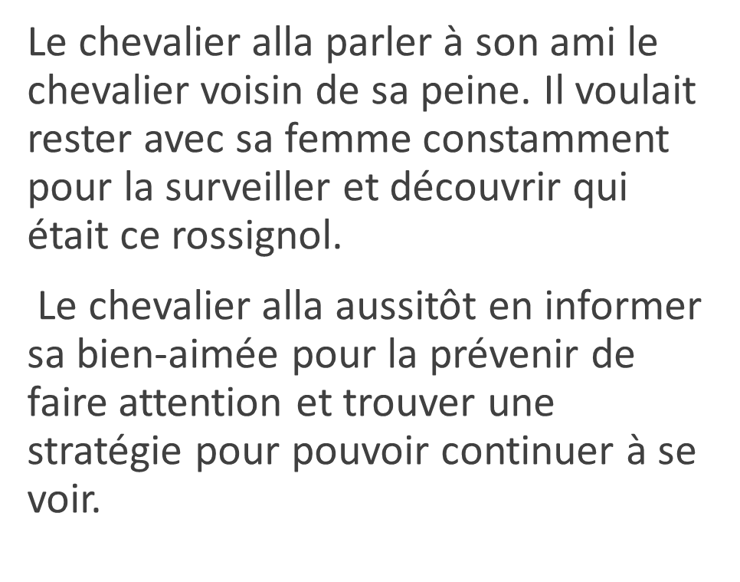
b) Des erreurs sur le genre: lai ou fabliau?

Slide 7
c) Vers l’interprétation: quelle fin choisir?
La femme quitta son chevalier pour l’autre car elle l’aimait et lui aussi; ils se marièrent, eurent des enfants qui grandirent et eurent à leur tour beaucoup d’enfants. Ils vécurent heureux longtemps.
Il se dit qu’il allait le piéger le rossignol, et l’attraper, et égorger celui qui avait séduit sa femme. Il allait lui planter une épée dans la gorge jusqu’à ce qu’il regrettât tout ce qu’il avait fait, il allait l’enfermer et le cacher dans un trou.
A ces mots, le seigneur a ri
Avec colère et raillerie.
Il s’est dit qu’il va le piéger,
Le rossignol, et l’attraper

Slide 8
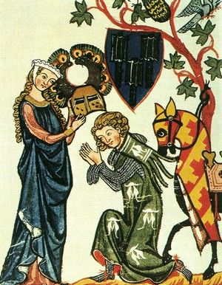
d) Vers l’interprétation: la place et le rôle du Rossignol à partir d’une erreur des élèves
Un jour, la femme revenant du marché au château était triste, elle avait tout juste appris que Rossignol était parti au combat contre un seigneur beaucoup plus fort.
Il décida donc de dire au Rossignol que son épouse ne l’aimait pas et vivait une liaison avec un autre homme.
5. Synthèse et trace écrite: quel rôle joue le Rossignol dans ce lai?

Slide 9
Prolongements du travail
1) lecture cursive du « lai du chèvrefeuille »
2) Travail sur le « Lai des deux amants » dont la partie centrale a été tronquée: les élèves doivent inventer ce qui se passe entre le début et la fin et reprendre les codes du lai découverts.
3) bilan en fin de séquence dans le carnet de lecture

Slide 10
Bilan
1) L’activité prépare à la lecture linéaire (travail sur la structure du texte)
2) L’activité initie à l’interprétation littéraire d’un texte: repérer des indices dans le texte, prendre en compte l’histoire littéraire ( contexte historique, histoire du genre) pour enrichir sa lecture.
3) La démarche révèle aux élèves l’intérêt de leurs erreurs en prenant appui sur elles et en montrant qu’elles sont riches de sens.

Slide 11
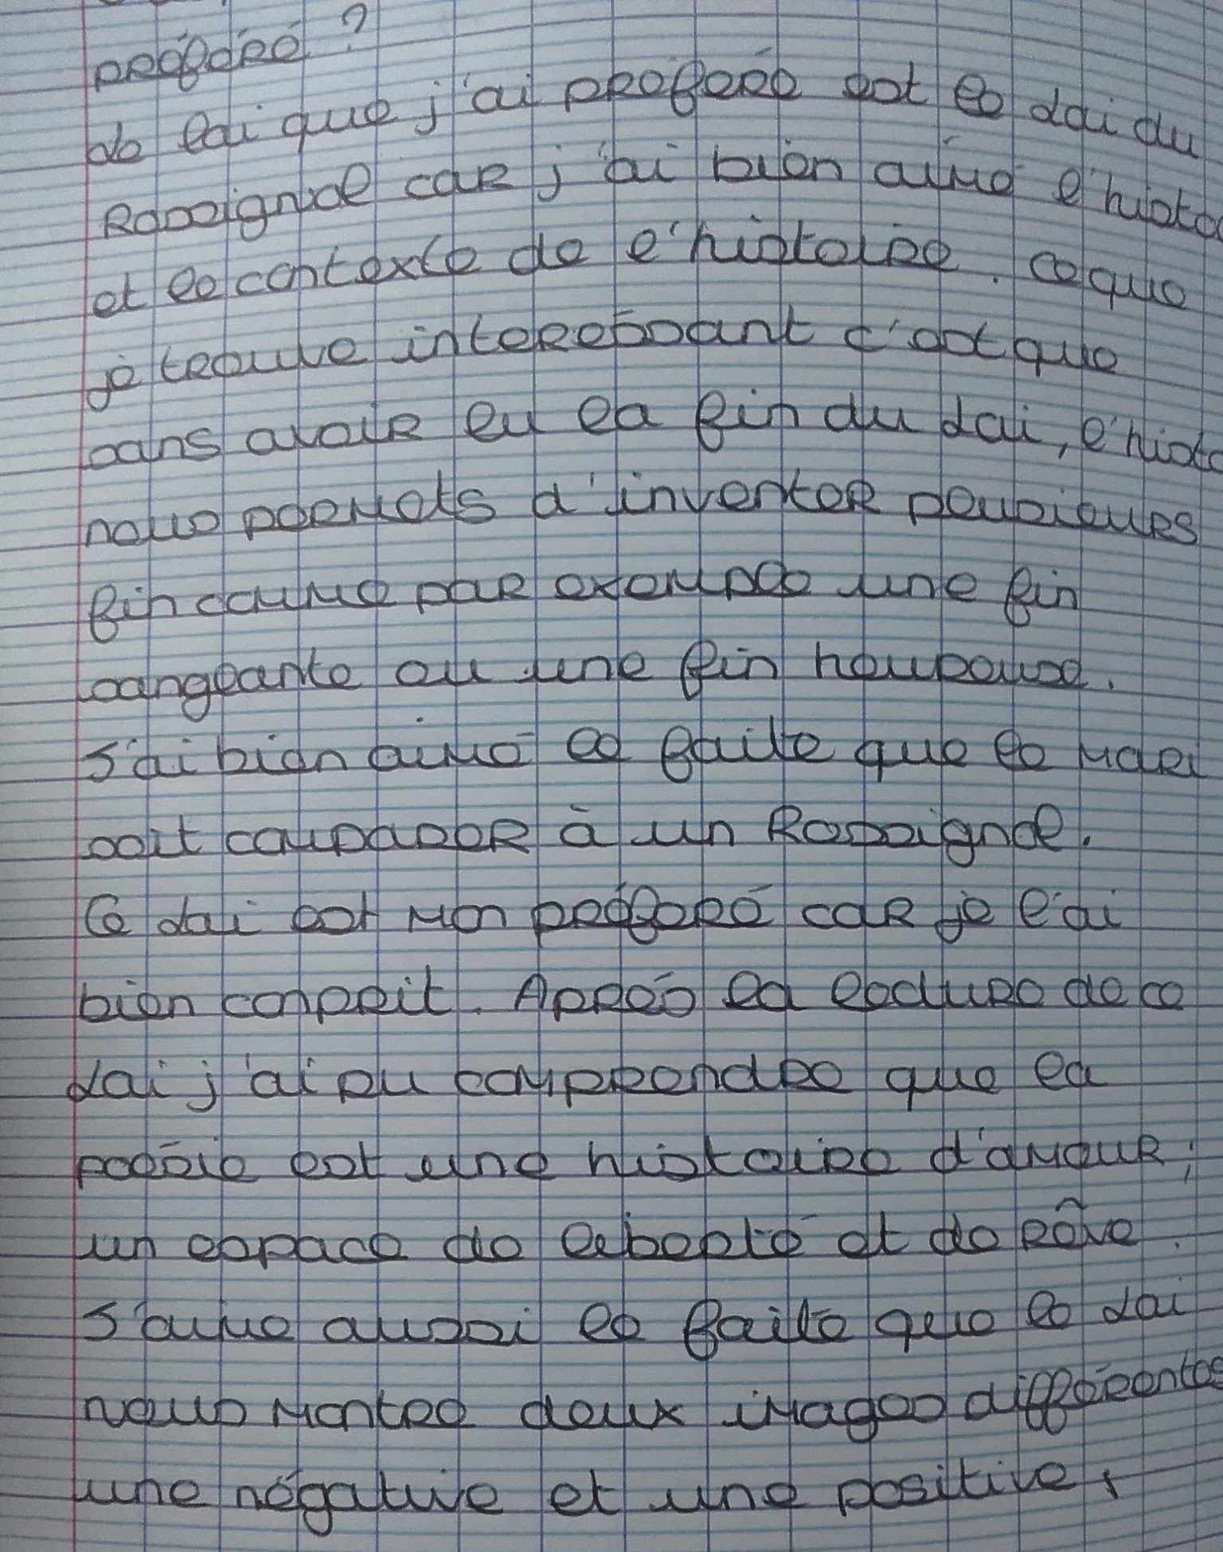
Écueils, limites
Tout texte ne se prête pas à être coupé.
La coupure empêche les élèves de découvrir le lai d’une seule traite, ce qui est un trait essentiel de l’esthétique de la nouvelle dont il se rapproche.
les élèves ont apprécié l’activité qui les a marqués,
mais certains retiennent davantage l’activité que le lai lui-même.

